Slide 1

Vorteks zrake i prostorna modulacija svjetlosti
SVEUČILIŠTE U ZAGREBU
PRIRODOSLOVNO MATEMATIČKI FAKULTET
odsjek za fiziku
Bruno Babić
Mentor: dr. sc. Hrvoje Skenderović
Zagreb, 2022. godine

Slide 2

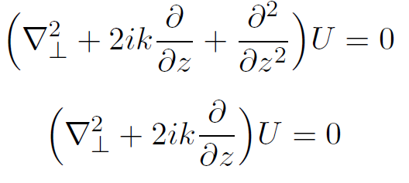
Paraksijalna Helmholtzova jednadžba

Slide 3
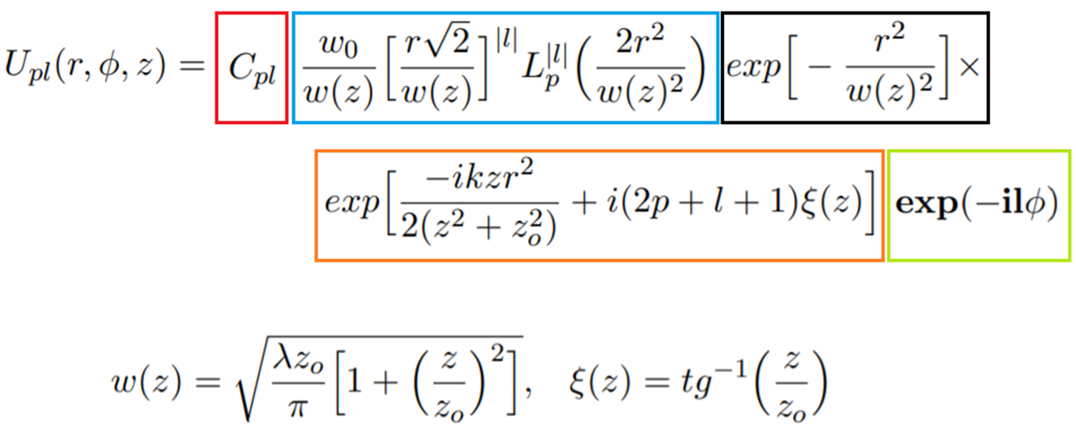
Paraksijalna Helmholtzova jednadžba

Slide 4
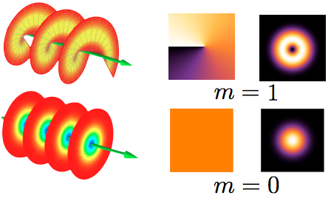


Slide 5
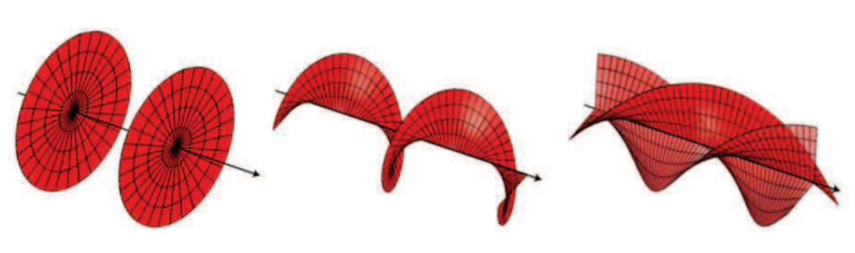
1989 g. - P. Coullet, L. Gil, F. Rocca: Optical vortices.
  It is shown that laser cavities with large Fresnel number can exhibit a state which bears some analogy with a superfluid vortex. This optical vortex is studied in the framework of a Maxwell-Bloch model.
  Laserska hidrodinamika?!
1992 g. - L. Allen: Orbital angular momentum of light and the transformation of Laguerre-Gaussian laser modes.
  Pokazao da optički vorteks ima OAM

Slide 6

Orbitalni angularni moment?

Slide 7
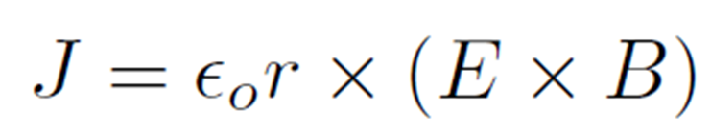
Orbitalni angularni moment?

Slide 8
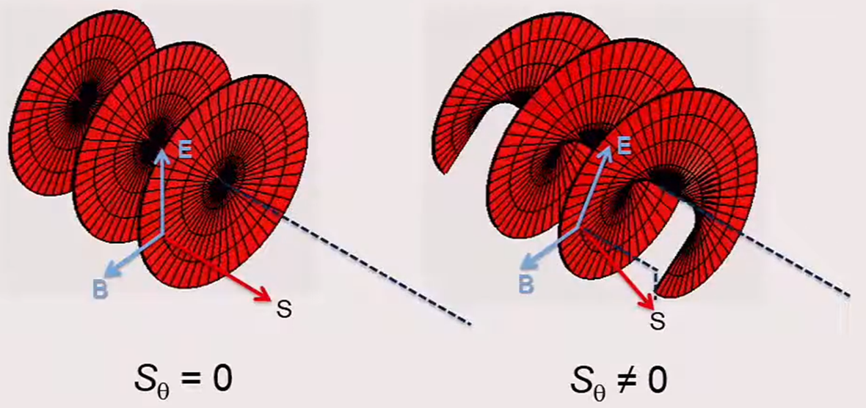
Orbitalni angularni moment?

Slide 9
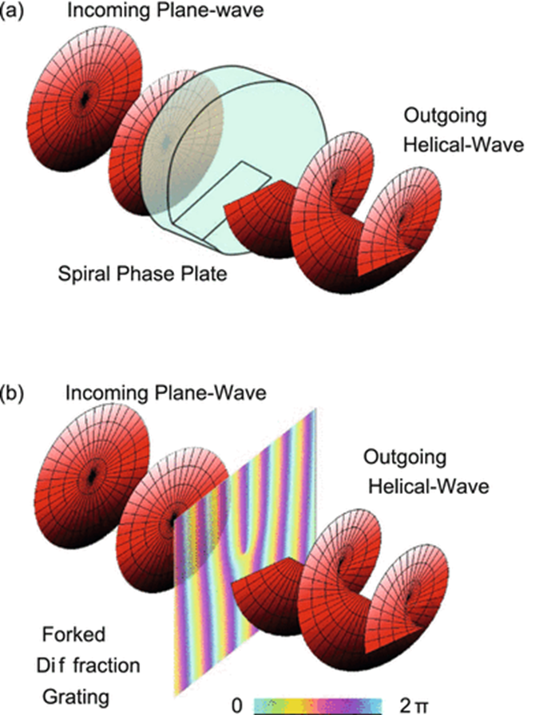
Kako ih dobiti?
Cilindrične leće (CL)
Spiralna fazna ploča(SSP)
Holografske metode
Prostorna svjetlosna modulacija (SLM)

Slide 10
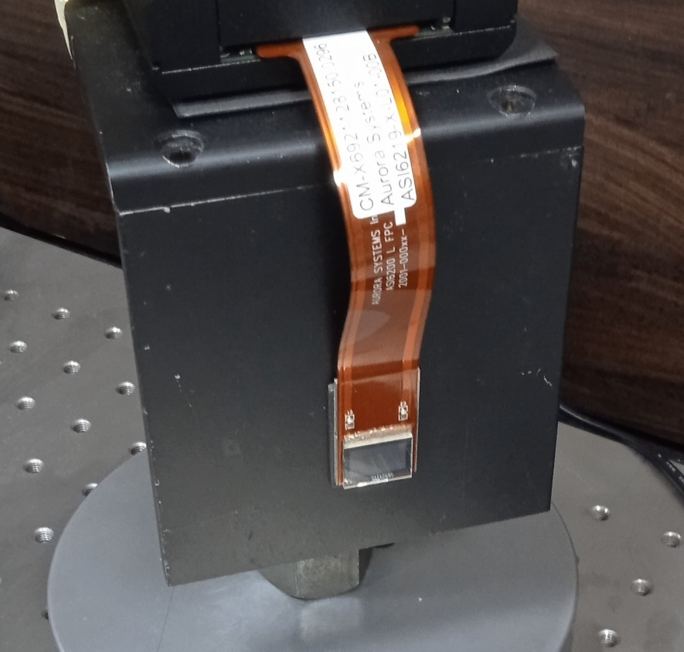
SLM-prostorni svjetlosni modulator
SLM je uređaj pomoću kojega se manipulira prostornim profilom svjetlosnog snopa.
1980-ih g SLM tehnologija razvijena za kino projekcije
2000-ih g SLM počinjemo koristiti u fizici.

Slide 11
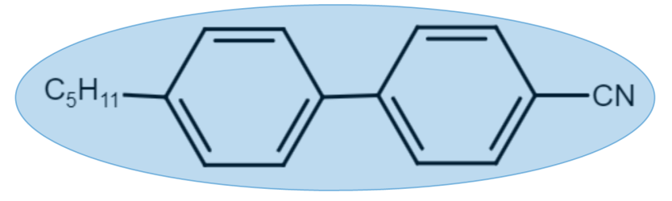
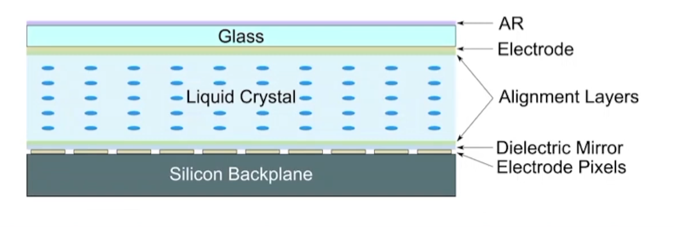
Princip rada SLM-a

Slide 12
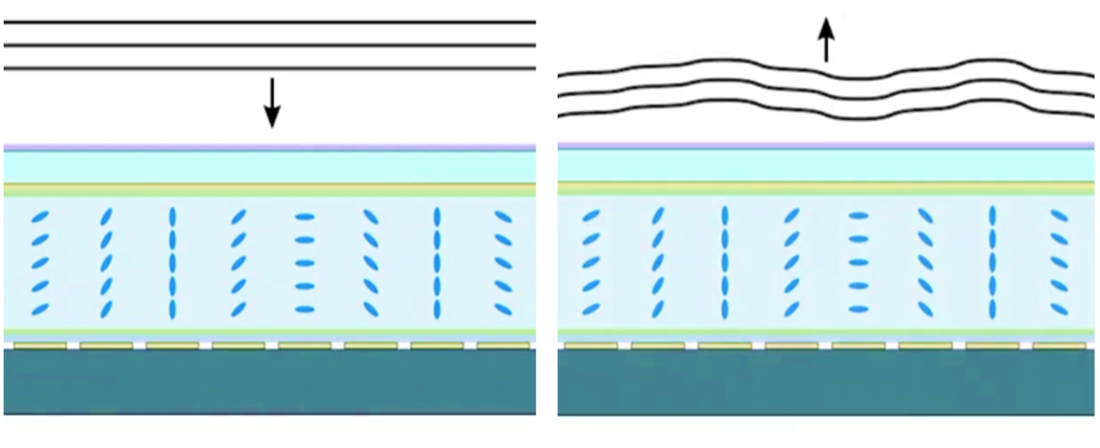

Slide 13
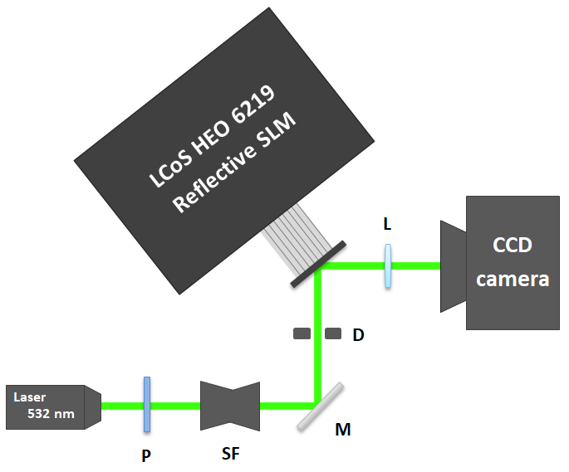
Eksperiment: generiranje LG zraka

Slide 14
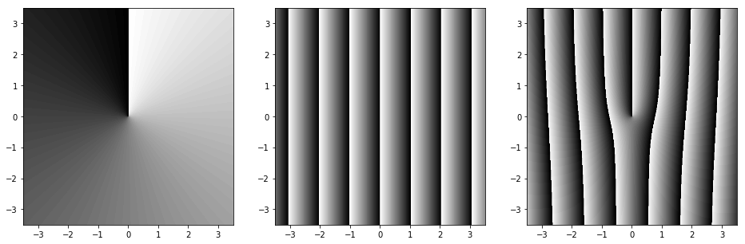
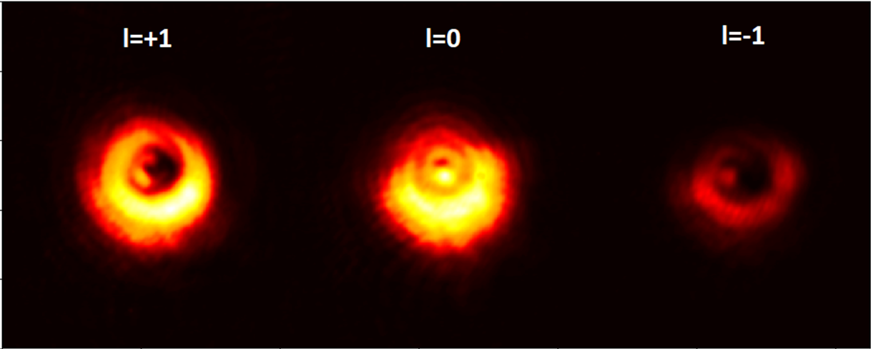
Transfer funkcije za SLM

Slide 15
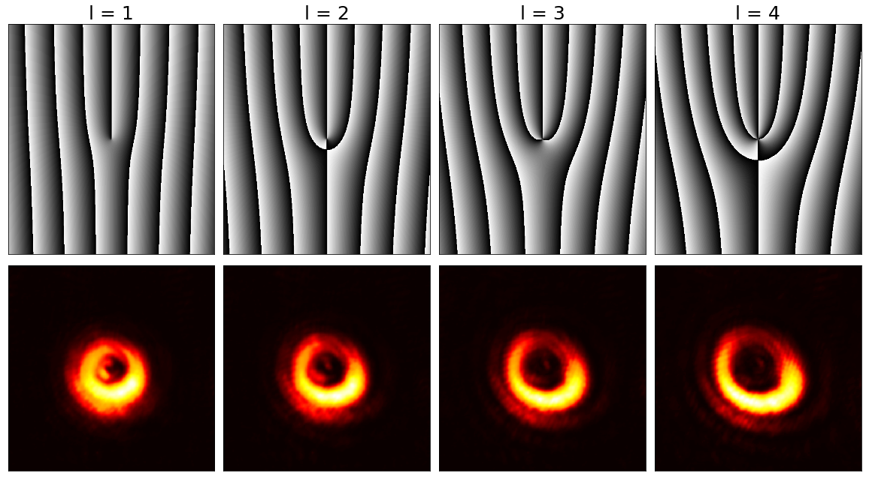

Slide 16
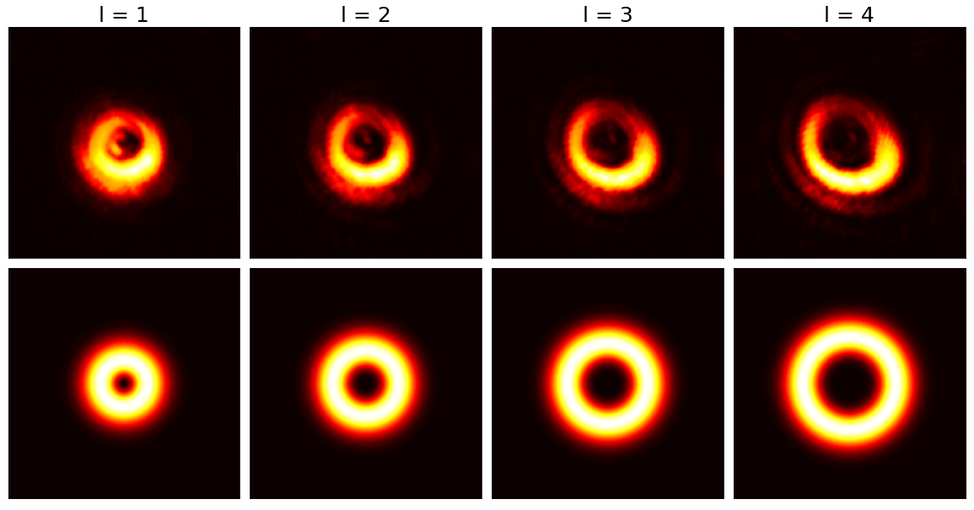

Slide 17
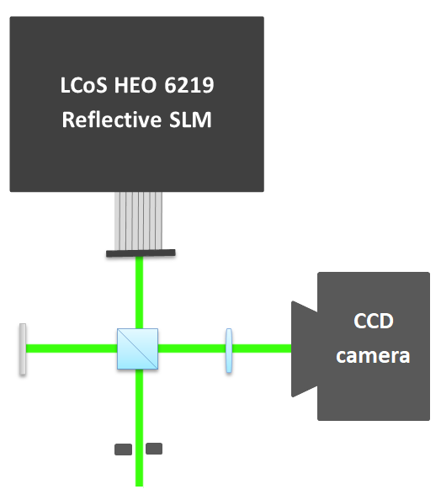
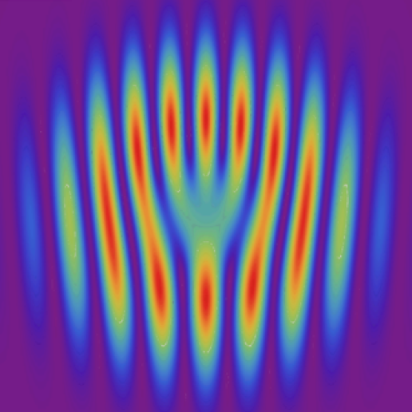
Eksperiment: testiranje OAM-a
Za potvrdu o postojanju OAM-a potrebno je mjeriti distribuciju faze
Uređajima se može direktno mjeriti samo intenzitet koristimo interferenciju
L=2 sa L=0

Slide 18
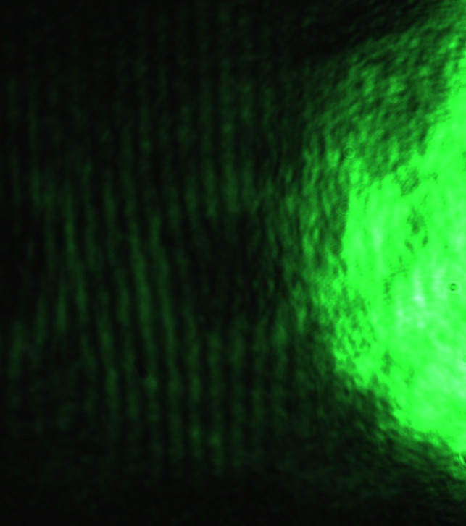

Slide 19
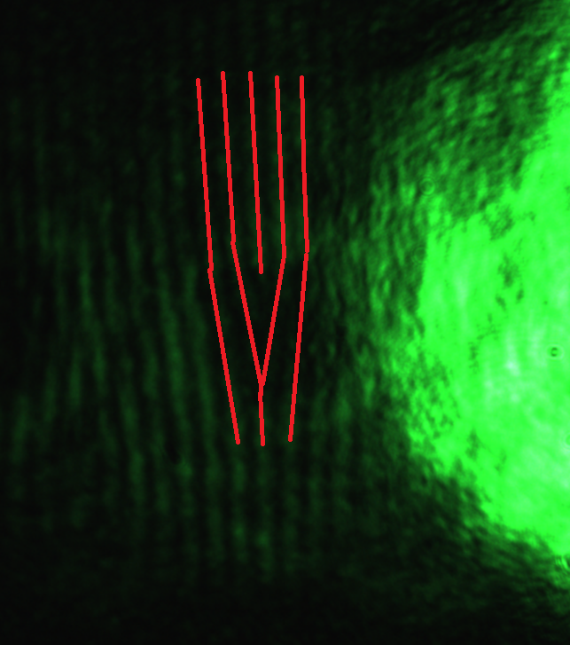

Slide 20
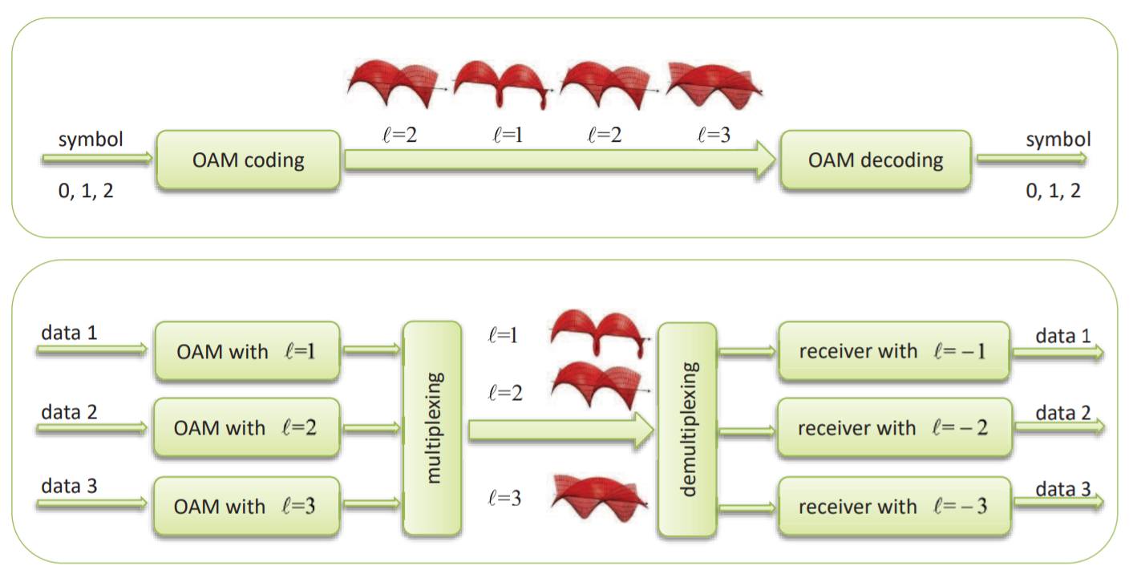
Optička telekomunikacija

Slide 21
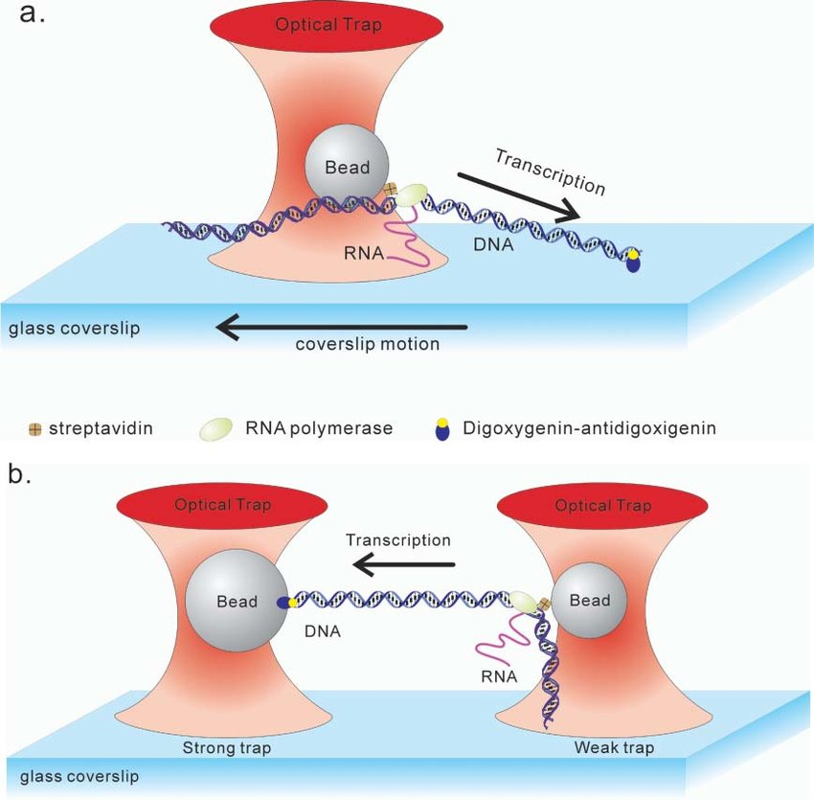
Optička pinceta

Slide 22
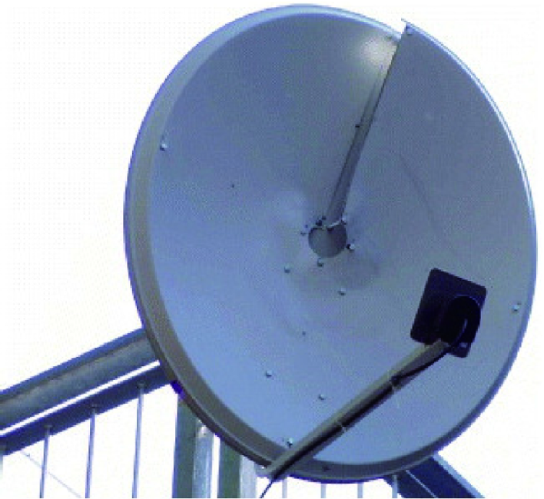
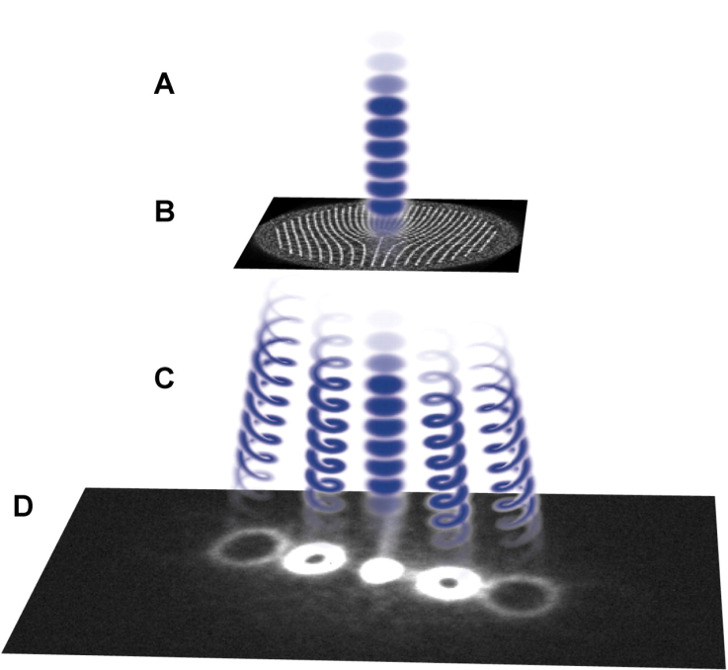
Za svakog po nešto
Astronomija
    Sustavi više zvijezda
    Koronagrafija
    Atmosferske distorzije
    Radiokomunikacija
    Angularni redshift svjetlosti
Interferometrija
    Mjerenje teksture ploha
Akustične vorteks zrake
    Zvuk (puno snažniji od svjetlosti)
    Elektronski snopovi – magnetic probing
Puno teorije…
    Vorteksi u suprafluidnom heliju…

Slide 23
Zaključak
Upoznali smo posebnu vrstu svjetlosnih zraka koje su nositelji orbitalnog angularnog momenta OAM.
Uveli smo paraksijalnu Helmholtzovu jednadžbu iz koje, kao potpuni skup rješenja u cilindričnom sustavu, proizlaze tzv. Vorteks zrake.
Iznijeli smo osnovne koncepte rada prostornog svjetlosnog modulatora SLM-a i procesa modulacije svjetlosti.
Pomoću svjetlosne modulacije eksperimentalno smo generirali vorteks zrake s ne iščezavajućim orbitalnim momentom.
Promatrali smo kako pojedini dodatci na transferne funkcije utječu na rezultantnu zraku.
Provjerili smo sadrži li interferencijska slika, l=2 zrake i referentne l=0 zrake, "fork shape" deformacije koje upućuju na fazni singularitet i postojanja OAM-a .
Pokazali smo neke moguće primjene SLM tehnologije i vorteks zraka.

Slide 24
Literatura
A. Forbes, Laser Beam Propagation Generation and Propagation of Customized Light, 1st Edition 2014.
https://www.sciencedirect.com/science/article/abs/pii/0030401889901806?via%3Dihub
https://www.nature.com/articles/s41377-019-0194-2
https://journals.aps.org/pra/abstract/10.1103/PhysRevA.45.8185
https://en.wikipedia.org/wiki/Spatial_light_modulator
https://link.aps.org/doi/10.1103/PhysRevA.45.8185
https://en.wikipedia.org/wiki/Helmholtz_equation}{https://en.wikipedia.org/wiki/Helmholtz_equation
https://www.osapublishing.org/josaa/abstract.cfm?uri=josaa-38-1-115
https://www.spiedigitallibrary.org/ebooks/SL/How-to-Shape-Light-with-Spatial-Light-Modulators/eISBN-9781510613010/10.1117/3.2281295
https://www.frontiersin.org/articles/10.3389/fphy.2020.00114/full
https://en.wikipedia.org/wiki/Optical_tweezers
https://en.wikipedia.org/wiki/Orbital_angular_momentum_of_light

Slide 25
Hvala na pažnji

